Slide 1
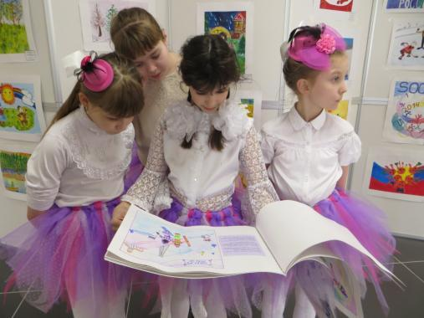
Одаренные дети
Творческая одаренность.

Slide 2
Полотно Мира

Slide 3
Шоколадный вернисаж

